Slide 2
Тема 3. Программирование микроконтроллера на языке С

Slide 3
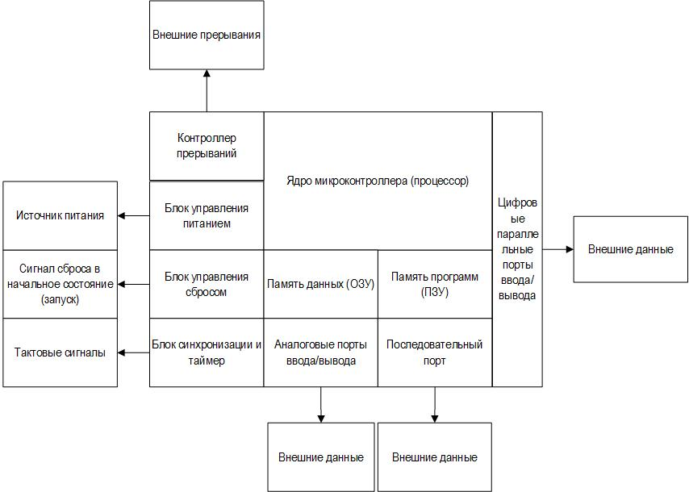
Обобщенная структурная схема микроконтроллера

Slide 4
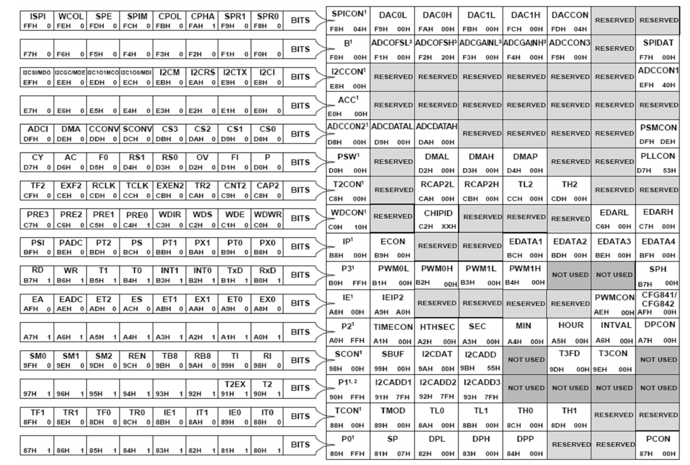
Карта регистров специальных функций

Slide 5
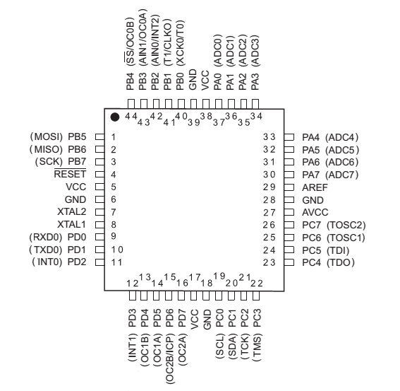
Микроконтроллер
MPS2017F1
4 порта ввода/вывода (PA, PB, PC,PD)
3 таймера
UART
ЦАП
АЦП
I2C

Slide 6
Параллельные Порты ввода/вывода

Slide 7
Регистры порта
Регистр данных PA, PB, PC, PD
Регистр направления порта PDA, PDB, PDC,PDD

Slide 8
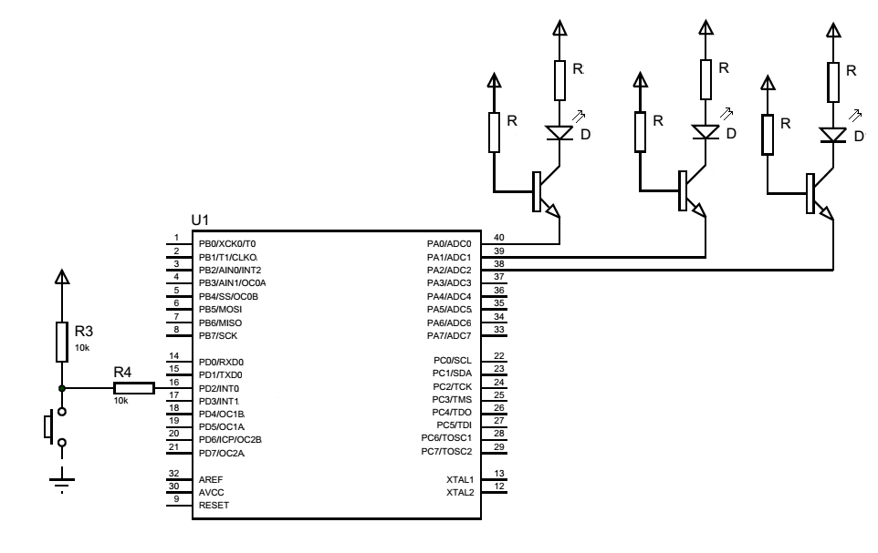
Подключение светодиодов к порту

Slide 9
Программа, зажигающая светодиоды
#include <MPS2017F01.h>
int main (){
PDA=0;
//настраиваем порт на вывод
PA=0x03;
//записываем в порт биты 00000011
while (1);
}

Slide 10
Программа, зажигающая светодиоды
#include <MPS2017F01.h>
int main (){
PDA=0; //настраиваем порт на вывод
PA.0=1;
PA.1=1;
while (1);
}

Slide 11
Определение нажатия кнопки
#include <MPS2017F01.h>
int main (){
PDA=0; //настраиваем порт на вывод
PDD=0xFF; //настраиваем порт на ввод
PA=0x07;
if (PD.2==0)
{
PA=0x00;
}
while (1);
}

Slide 12
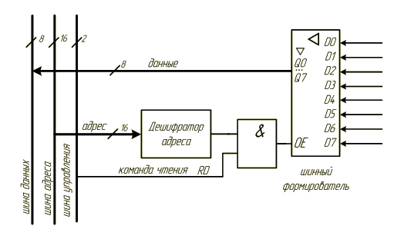
Функциональная схема порта

Slide 13
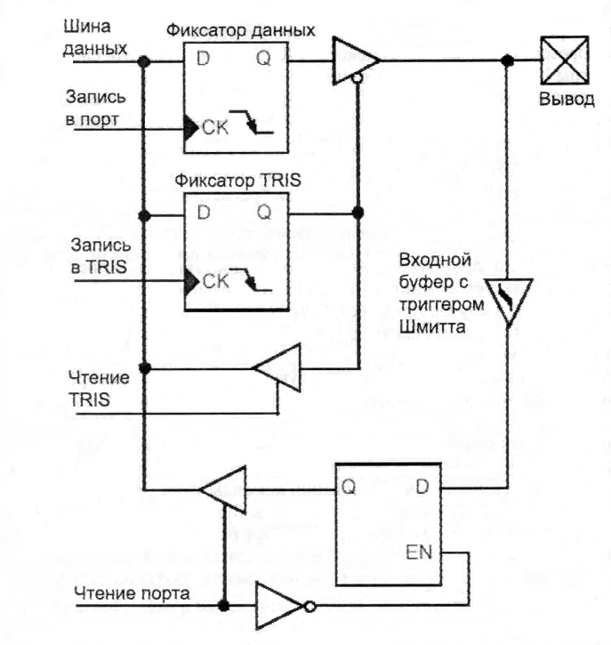
Параллельные порты микроконтроллеров PIC (Microchip)
PORTx (PORTA, PORTB…)
TRISx
LATx (для PIC18)
Биты PORTA – RA0, RA1…
Биты TRISA – TRISA0, TRISA1…
Биты LATA – LATA0, LATA1…

Slide 14
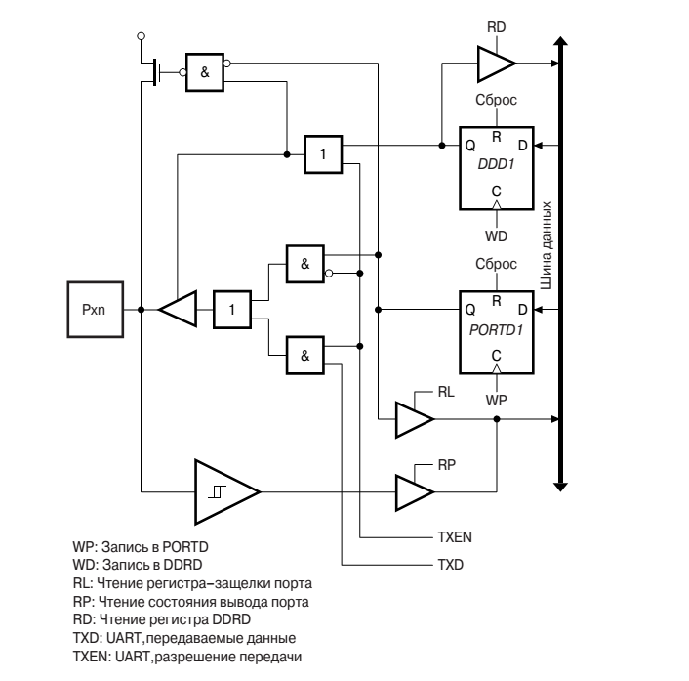
Параллельный порт микроконтроллеров Atmel
PORTx
DDRx
PINx
Биты PORTA – PA0, PA1…
Биты DDRA – DDRA0, DDR1…
Биты PINA – PINA0, PINA1…

Slide 15
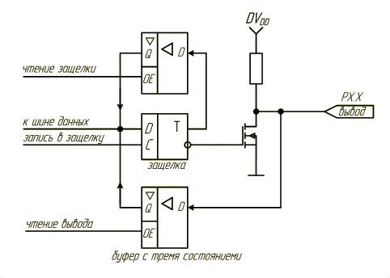
Параллельные порты микроконтроллеров x51
Регистр данных P0
Биты регистра P0 – P0.0, P0.1…

Slide 16
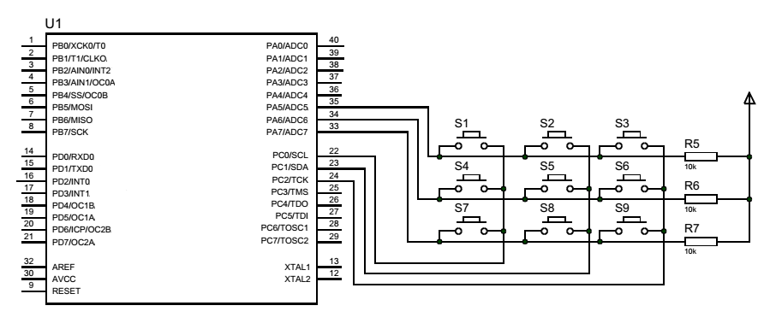
Динамический опрос клавиатуры

Slide 17
Динамический опрос клавиатуры
#include <MPS2017F01.h>
int main (){
PDA=0x0E; //настраиваем необходимые биты
//порта на ввод (0b00001110)
PDC=0x00; //настраиваем порт на вывод
while (1){
PC.0=0;
if (PA.4==0)//если кнопка нажата
{
//… выполняем какие-то действия
}
}
}

Slide 18
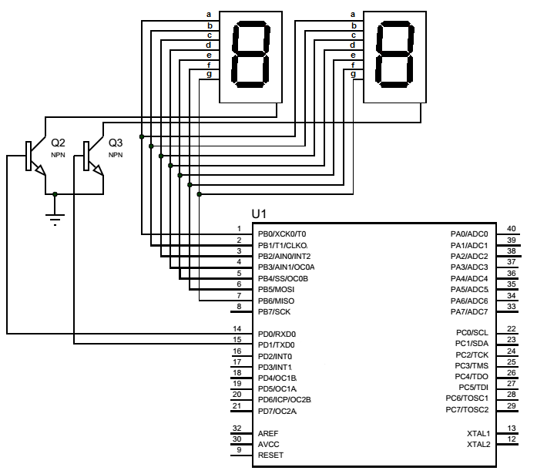
Динамическая индикация

Slide 19
Динамическая индикация
#include <MPS2017F01.h>
int main (){
PDB=0x00; //настраиваем порт на вывод
PDD=0x02; //настраиваем порт на ввод
while (1){
PD.0=1; //выбираем первый индикатор
PD.1=0;
PB=0x06;
for (i=0;i<10;i++); //задержка
PD.0=0; //выбираем второй индикатор
PD.1=1;
PB=0x07;
for (i=0;i<10;i++); //задержка
}
}

Slide 20
Замечания
Для стенда Классик-1 установить бит PCA0MD в 0 (для отключения сторожевого таймера)
Для тех, у кого микроконтроллеры PIC (Robopica и SDK-5.0), напомнить мне про сторожевой таймер

